Slide 1
第5章 类图和对象图

Slide 2
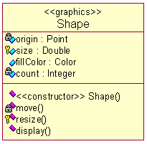
5.1 类的定义
类名
属性
操作
面向对象分析与设计&UML

Slide 3
5.1.1 类的属性
[可见性]属性名[:类型][‘[‘多重性[次序]’]’][=初值][{特性}]
可见性
UML
Rose
private
-
protected
#
public
+
+size: Area = (100,100)
#visibility: Boolean = false
colors: Color[3]
points: Point[2..* ordered]
name: String[0..1]
面向对象分析与设计&UML

Slide 4
5.1.2 类的操作
[可见性]操作名[(参数列表)][: 返回值类型][{特性}]
可见性
UML
Rose
private
-
protected
#
public
+
+display(): Location
+hide()
#create()
-attachXWindow(xwing: XwindowPtr)
面向对象分析与设计&UML

Slide 5
5.2 类之间的关系
常见的类之间的关系包括: 关联、聚集、组合、泛化、依赖等.
面向对象分析与设计&UML

Slide 6


5.2.1 关联
关联(association)是模型元素间的一种语义联系, 它是对具有共同的结构特性、行为特性、关系和语义的链(Link)的描述.
// 类A的源码
public class A
{
public B theB;
public A() { }
}
// 类B的源码
public class B
{
public A theA;
public B() { }
}
// 类A的源码
public class A
{
public B theB;
public A() { }
}
// 类B的源码
public class B
{
public B() { }
}
面向对象分析与设计&UML

Slide 7

5.2.1 关联
1. 关联名
用来描述关联的作用.
面向对象分析与设计&UML

Slide 8


5.2.1 关联
2. 关联的角色
关联的两端可以以某种角色参与关联, 如果不标注角色则隐含用类名作为角色名.
角色的多重性,表示可以有多少个对象参与该关联.
面向对象分析与设计&UML

Slide 9
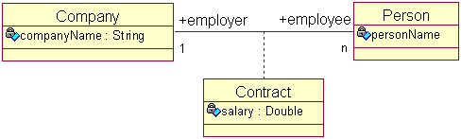
5.2.1 关联
//Company.java
public class Company
{
private String companyName;
public Person employee[];
}
//Person.java
public class Person
{
private int personName;
public Company employer;
}
//Contract.java
public class Contract
{
private Double salary;
}
3. 关联类
面向对象分析与设计&UML

Slide 10
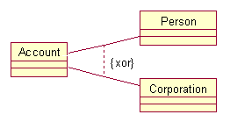
5.2.1 关联
4. 关联的约束
面向对象分析与设计&UML

Slide 11
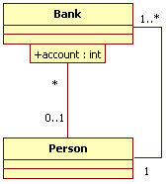
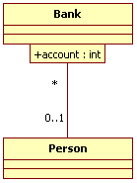
5.2.1 关联
5. 限定关联
限定符, 关联的属性
面向对象分析与设计&UML

Slide 12

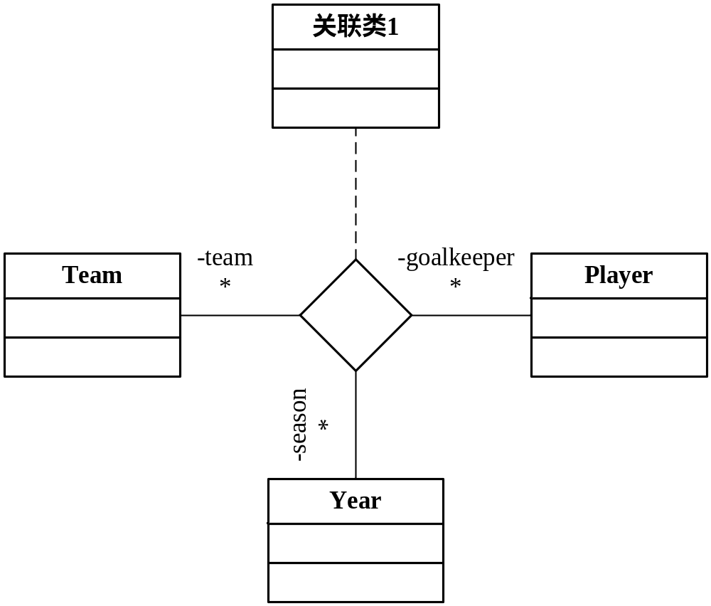
5.2.1 关联
6. 关联的种类
(1) 自反关联
public class EnginePart {
public EnginePart theEnginePart[];
}
(2) 二元关联
(3) N元关联
面向对象分析与设计&UML

Slide 13
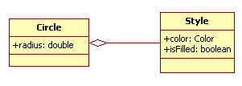
5.2.2 聚集与组合
聚集(aggregation)是一种特殊的关联, 表示类之间的整体与部分关系.
public class Circle{
public int radius;
Style style;
}
public class Style{
Color color;
boolean isFilled;
}
面向对象分析与设计&UML

Slide 14

5.2.2 聚集与组合
组合(composition)是一种特殊的聚集, 强调整体和部分具有相同的生命期.
public class Circle{
public int radius;
Point center;
}
public class Style{
int x, y;
}
面向对象分析与设计&UML

Slide 15
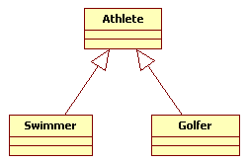
5.2.3 泛化关系
泛化关系指一般元素和特殊元素之间的分类关系.
在OO中称为继承.
面向对象分析与设计&UML

Slide 16
5.2.3 泛化关系
package MyPackage;
abstract class MyAbstractClass . . . .
package MyPackage;
class MyDerivedClass extends MyAbstractClass
{
int att;
. . . . .
void myFunction( ReferencedClass r )
{ . .. }
}
类的包
MyPackage
抽象类
MyAbstractClass
继承
MyDerivedClass
att: int
myFunction()
属性
操作
面向对象分析与设计&UML

Slide 17

5.2.4 依赖关系
依赖关系也称使用关系.
调用, 一个类调用另一个类的方法
参数, 一个类的方法使用另一个类作为形式参数
发送, 消息的发送者与接收者之间的关系
实例化, 一个类的方法创建了另一个的实例
面向对象分析与设计&UML

Slide 18
5.2.4 依赖关系
MyDependentClass
att: int
myFunction()
class MyDependentClass
{
. . . . .
void myFunction1( MyReferencedClass r )
{ . .. }
MyReferencedClass myFunction2( … )
{ . .. }
void myFunction3( … )
{ MyReferencedClass m …
}
}
MyReferencedClass
依赖
(引用一个类)
参数
or 返回类型
or 局部变量
面向对象分析与设计&UML

Slide 19
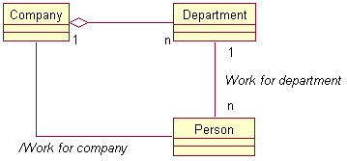

5.3 派生属性和派生关联
派生属性(关联)指可以由其他属性()关联计算得到的属性,名字前加”/”.
面向对象分析与设计&UML

Slide 20


5.4 抽象类和接口
抽象类
接口
面向对象分析与设计&UML

Slide 21
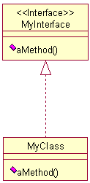
5.4 抽象类和接口
interface MyAbstractClass . . . .
class MyClass implements MyInterface
{
. . . . .
}
UML 符号 ---- 接口的实现描述
面向对象分析与设计&UML

Slide 22

5.5 版型
版型(stereotype)是UML的3种扩展机制之一.
版型是建模人员在已有的构造块上派生出新的构造块,这些新的构造块与特定问题相关.
版型可以应用于所有类型的模型元素.
系统预定义的版型
用户自义的版型
面向对象分析与设计&UML

Slide 23
5.6 边界类、控制类和实体类
UML中三种主要的类版型
边界类, boundary class
控制类, control class
实体类, entity class
引入多种类版型帮助分析和设计人员确定系统中的类.
面向对象分析与设计&UML

Slide 24

5.6.1 边界类
边界类位于系统与外界的交界处,包括:
用户界面类, 如: 窗口、对话框、报表类等
通讯协议类, 如: TCP/IP的类
直接与外部设备交互的类
直接与外部系统交互的类
边界类的UML表示方法:
面向对象分析与设计&UML

Slide 25
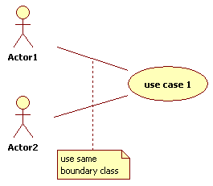
5.6.1 边界类
通过用例图可以确定需要的边界类, 每个Actor/User case对至少需要一个边界类.
但并不是每个Actor/Use case都需要生成惟一边界类, 多个actor启动同一use case可以使用同一边界类.
面向对象分析与设计&UML

Slide 26

5.6.2 实体类
实体类保存要放进持久存储体(数据库/文件等)的信息.
实体类通过事件流和交互图发现, 采用目标领域术语命名.
通常实体类对应数据库中的表, 其属性对应表的字段, 但实体类与数据库中的表不一定是一一对应关系.
面向对象分析与设计&UML

Slide 27

5.6.3 控制类
控制类是负责管理或控制其他类工作的类.
每个用例通常有一个控制类, 控制用例中的事件顺序, 控制类也可以在多个用例间共用. 控制较少接收消息, 发出较多消息.
面向对象分析与设计&UML

Slide 28
5.7 类图
类加上它们之间的关系就构成类图, 其中包含接口、包、关系等元素, 同时也可以包含对象、链等实例.
类图描述类和类之间的静态关系.
面向对象分析与设计&UML

Slide 29

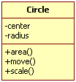
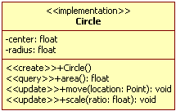
5.7.1 类图的抽象层次
概念层类图, 描述应用领域的概念.
说明层类图, 描述软件的接口部分, 不是实现部分.
实现层类图考虑实现问题, 提供类的细节.
面向对象分析与设计&UML

Slide 30
5.7.2 构造类图
寻找类的方法
根据用例描述中的名词确定候选类.
使用CRC分析法寻找类, CRC指: 类(class)、职责(responsibility)、协作(collaboration).
根据边界类、控制类和实体类的划分来帮助发现类.
参考设计模式来确定类.
根据软件开发过程的指导寻找类, 如:UP, XP等.
构造类图时注意
不要试图使用所有的符号.
不要过早陷入细节, 根据阶段、层次逐步细化.
构造完成要将模型与目标问题对照验证其是否合理.
面向对象分析与设计&UML

Slide 31
5.7.2 构造类图
建立类图的步骤
研究分析问题领域, 确定系统需求.
确定类, 明确类的含义和职责, 确定属性和操作.
确定类之间的关系.
调整和细化类及类之间的关系.
绘制类图并增加相应的说明.
面向对象分析与设计&UML

Slide 32
5.8 领域分析
建立类图的过程就是对领域及其解决方案的分析与设计过程.
领域分析包括:
  通过对某一领域中的已有应用系统、理论、技术、开发历史等的研究, 来标识、收集、组织、分析和表示领域模型及软件体系结构的过程;
  根据这一过程得到的结果.
面向对象分析与设计&UML

Slide 33
5.9 OO设计的原则
开闭原则(Open/Closed Principle, OCP)
Liskov替换原则(Liskov Substitution Principle, LSP)
依赖倒置原则(Dependency Inversion Principle, DSP)
接口分离原则(Interface Segregation Principle, ISP)
面向对象分析与设计&UML

Slide 34
5.9.1 开闭原则
开闭原则指的是一个模块在扩展性方面应该是开放的, 而在更改性方面应该是封闭的.
其目的是在写模块时,应该尽量使得模块可以扩展, 并且在扩展时不需要对模块的源代码进行修改.
为达到开闭原则, 设计时就尽量使用接口进行封闭, 采用抽象机制, 并利用OO中的多态性技术.
面向对象分析与设计&UML

Slide 35
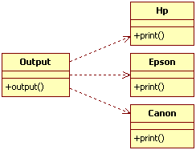
5.9.1 开闭原则
例: 某输出类Output中包含一个output方法, 该方法可能使用多种不同的打印机, 如: HP、EPSON、Canon，每种打印机都有不同的print方法。
void output(int printType){
if(printType==1){
Hp prt = new Hp();
prt.print(args);
} else if(printType==2){
Epson prt = new Epson();
prt.print(args);
}else{
……
}
……
}
设计方案1
面向对象分析与设计&UML

Slide 36
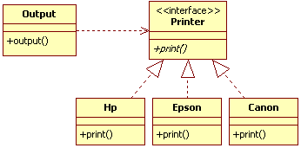

5.9.1 开闭原则
设计方案2
void output(Printer printer){
……
printer.print(args);
……
}
如何增加打印机类型?
面向对象分析与设计&UML

Slide 37

5.9.2 Liskov替换原则
定义: 如果对每一个类型为T1的对象o1, 都有类型为T2的对象o2, 使得以T1定义的所有程序P, 在所有对象o1被代换成o2时, 程序P的行为没有变化, 那么类型T2是类型T1的子类型.
Java等语言中是否允许左图中的继承, 即子类使用较低访问权限覆盖父类的方法呢?
不允许, 这样违背了Liskov替换原则.
面向对象分析与设计&UML

Slide 38
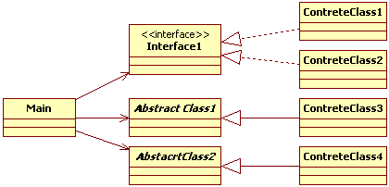
5.9.3 依赖倒置原则
定义1: 抽象不应该依赖于细节, 细节应该依赖于抽象.
定义2: 要针对接口编程, 不要针对实现编程.
设计人员希望遵守”开-闭”原则, 倒置依赖关系是达到要求的途径.
面向对象分析与设计&UML

Slide 39
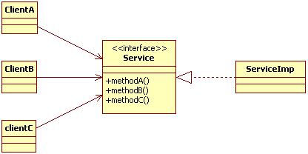
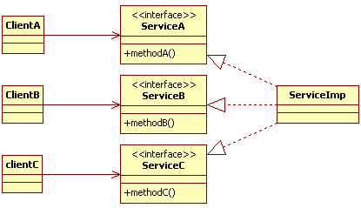
5.9.4 接口分离原则
使用多个专门的接口比使用单一的总接口要好.
面向对象分析与设计&UML

Slide 40
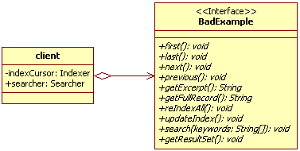
5.9.4 接口分离原则
一个真实的例子: 某全文查找引擎的系统设计.
违反接口分离原则
面向对象分析与设计&UML

Slide 41
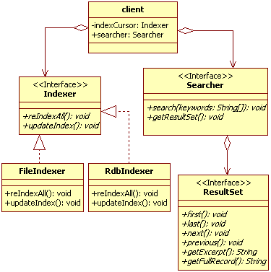
5.9.4 接口分离原则
功能接口的划分：
探索器接口
索引生成器接口
搜索结果集接口
面向对象分析与设计&UML

Slide 42
5.9.6 设计过程中注意的问题
遵守OO设计原则.
不同类中相似方法的名称应该相同.
遵守已有的约定俗成的习惯.
尽量减少消息模式的数目. 只要可能,使消息具有一致的模式, 以利于理解.
设计简单的类. 类的职责要明确, 不要在类中提供太多的服务, 应该从类名可以比较容易推断出用途.
泛化结构的深度要适当.
定义简单的方法. 一个方法内不要包含过多的功能.
面向对象分析与设计&UML

Slide 43
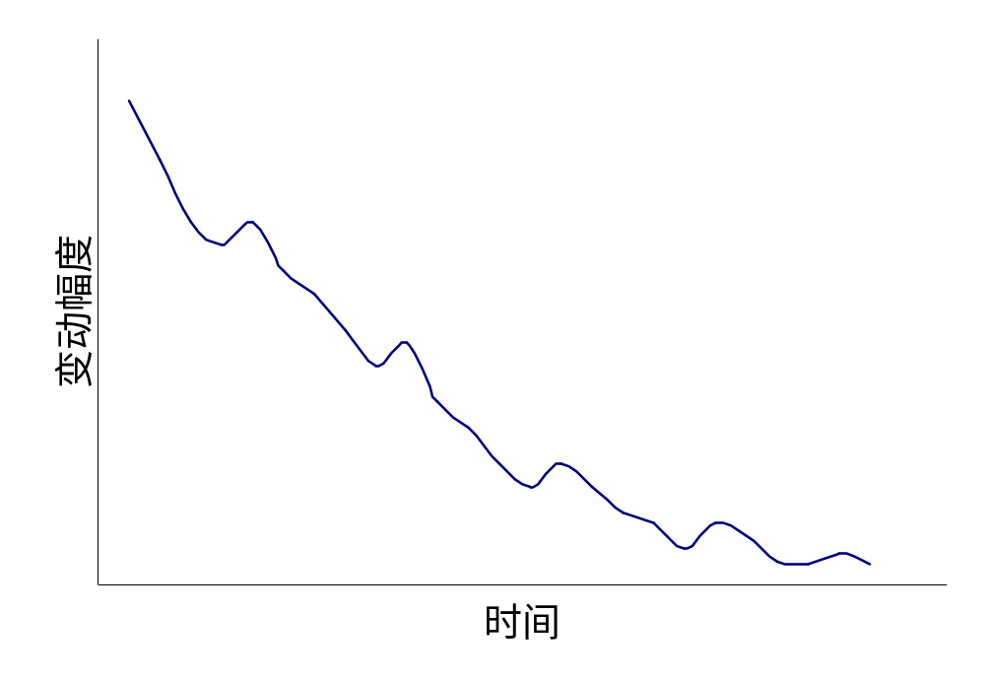
5.9.6 设计过程中注意的问题
好的设计的变动轨迹:
面向对象分析与设计&UML

Slide 44
5.10 对象图
对象图表示的组对象及它们之间的关系. 是系统详细状态在某一时刻的快照, 表示复杂的类图的一个实例.
对象图的建模元素: 对象和链
对象图在UML建模中使用有限, 用于表达数据结构的示例, 了解系统在某个特定时刻的具体情况.
面向对象分析与设计&UML

Slide 45
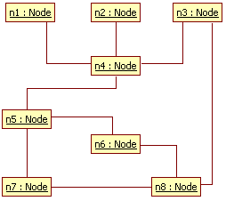

5.10 对象图
类图
对象图
面向对象分析与设计&UML

